Slide 1
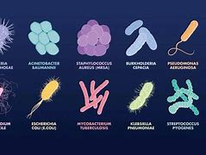
BACTERIAS
Las bacterias son los seres vivos más primitivos y abundantes del planeta Tierra. Son microorganismos procariotas, lo que significa que carecen de una membrana que delimite un núcleo celular. Estas diminutas criaturas existen en una variedad de formas y tamaños, y desempeñan un papel crucial en los ecosistemas.
Las bacterias se agrupan en dos dominios: Bacteria y Archaea. Ambos pertenecen al superreino Prokaryota. Las bacterias tienen una pared celular compuesta de peptidoglicano.Se reproducen rápidamente mediante fisión binaria.

Slide 2
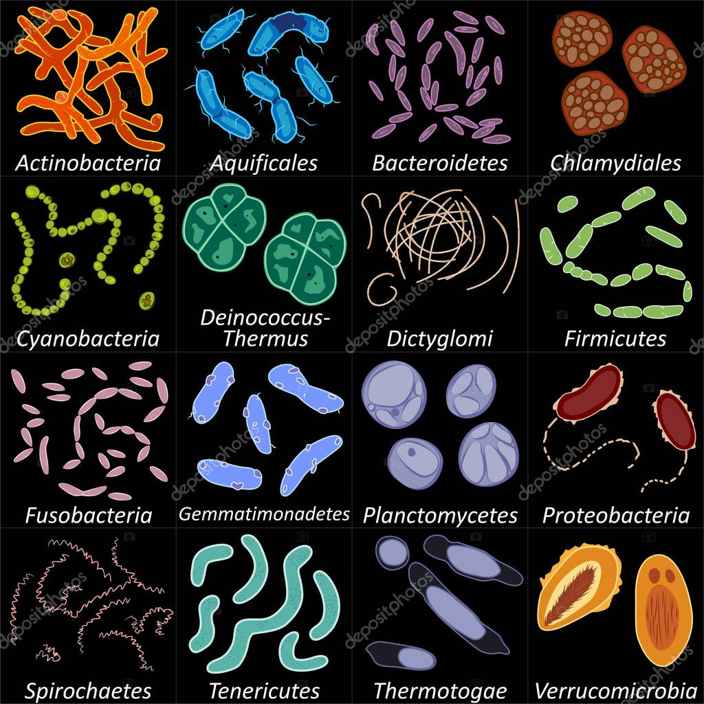
Las bacterias están implicadas en la mayoría de los saltos evolutivos celulares.
Son esenciales en la descomposición de la materia orgánica y el reciclaje de elementos como el carbono y el nitrógeno.
Mantienen relaciones con otras formas de vida, como comensalismo, mutualismo y parasitismo.
Adaptadas a diversas condiciones y hábitats, algunas incluso sobreviven en el espacio exterior, en general las bacterias son fundamentales para el equilibrio ecológico y la vida en nuestro planeta.

